Slide 1
Métodos cuantitavos I: Clase 7
Sebastián Muñoz Tapia
Mail: semunoz@uahurtado.cl

Slide 2
Lo que veremos
01
02
Proceso de Operacionalización
Sintesis sesión anterior
03
04
Consideraciones Éticas
Ejercicio en clase y casa

Slide 3
01
Sintesis sesiónes anteriores

Slide 4
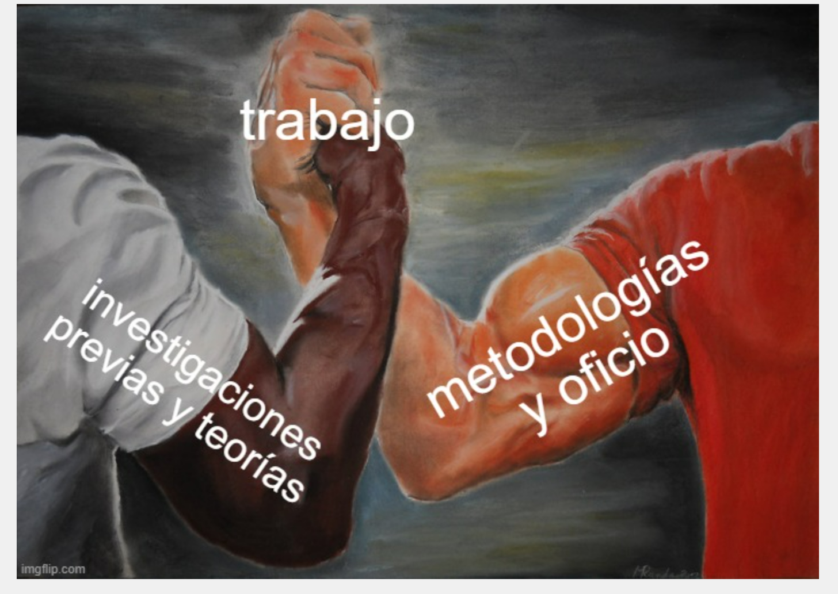

Slide 5


Slide 6
02
Operacionalización

Slide 7
Introducción: Problematización, Problema, Objetivos, Hipótesis Metodología Marco teórico Operacionalización: Espacio Visagra: entre teoría y empiría Construcción de Cuestionario Muestreo Aplicación Análisis de Datos Informe final

Slide 8
Calidad de los datos
¿Son todos los fenómenos posibles de estudiar de forma cuantitativa?
¿Es posible construir o utilizar bases de datos adecuadas según ciertos fenómenos?
Calidad de datos elemento crucial!
Buen cuestionario!

Slide 9


Slide 10
2.0 Medir en Ciencias Sociales
Medir en ciencias sociales se entiende como la asignación de números a objetos, atributos o rasgos de un concepto como una forma de representación de sus propiedades
En este sentido medir es una forma de describir o caracterizar las cualidades de un concepto traduciéndolas a un lenguaje numérico que se caracteriza por su simplicidad, orden y la posibilidad de comparación en términos de magnitud.
Para establecer correspondencia válida entre un sistema conceptual y un sistema numérico, la estructura de ambos sistemas debe ser internamente semejante (Isomorfismo).

Slide 11
2.1 Medición Indirecta
En las ciencias sociales la medición tiende a ser indirecta
¿La razón?: medimos constructos latentes más que manifiestos
¿Cómo lo hacemos?: a través de indicadores indirectos → a esto le llamamos ‘medición indirecta’
¿Qué procedimiento seguimos? → la medición indirecta se desarrolla mediante el ‘proceso de operacionalización’

Slide 12
¿Por qué no preguntar…?
… está usted alienado?
… es usted tiene una subjetividad neoliberal?
… es usted discriminador?
¿Qué otras preguntas se le ocurren que serían difíciles de hacer directamente?

Slide 13
¿Por qué si se puede preguntar…?
… cuántos años tienes?
… por quién votaste en las últimas elecciones?
Diferencia entre conceptos simples y complejos: ¿hay acuerdo claro entre lenguaje investigador y encuestado? O ¿Es necesaria una traducción?

Slide 14
Relación entre lenguaje de investigación y lenguaje de sujetos con los que se estudia
Conceptos simples: conocidos y usados regularmente por sujetos investigados (e.g. edad)
Conceptos complejos: menos conocidos y de uso menos común para los sujetos investigados (e.g. alienación)

Slide 15
2.2 Operacionalización
Es un proceso de traducción de conceptos a indicadores.
Tiene dos fases:
Fase teórica (definición conceptual de variables):
Definición de un constructo complejo
Desagregación del constructo en dimensiones y subdimensiones independientes entre sí
Fase empírica (definición operacional de variables)
Definición de conductas/hechos observables que reflejen las subdimensiones: definición de indicadores: los indicadores
Combinación de los indicadores en índices y sub-índices

Slide 16
Concepto
Abstracción
Dimensiones
Indicadores
Precisión

Slide 17
Fase teórica
Fase empírica
Definición nominal
Definición real
Definición operacional
Dimensiones
Indicadores
Indicador 1
Concepto
Dimensión 1
Indicador 2
Indicador 3
Indicador 1
Dimensión 2
Indicador 2
Indicador 3
Dimensión 3
Indicador 1
Indicador 2
Indicador 3

Slide 18
Ejemplo 1: Seguridad Humana
Concepto
Dimensiones
Indicadores
Seguridad Humana (subjetiva)
Evaluación que las personas hacen respecto de la existencia y eficacia de los mecanismos de seguridad de que disponen y que sedimenta en un particular estado psicológico.
Sociabilidad: posibilidad de recibir ayuda ante situaciones difíciles y de movilizar gente en pro de un objetivo común.
Capacidad de organizar a la comunidad del barrio para enfrenar problemas o necesidades comunes
Nivel de confianza en que amigos y o familiares ayudarán en caso de problemas
Previsión: evaluación en base, a los recursos que se poseen, sobre la situación provisional cuando deje de trabajar
Evaluación de la situación previsional actual del grupo familiar inmediato.
Laboral: seguridad respecto de la reinserción laboral en caso de cesantía o de la inserción en caso de inactividad
Evaluación del nivel de dificultad para encontrar trabajo en caso de cesantía
Nivel de confianza en la capacidad de permanecer en el actual trabajo
Información: cuan informado se siente respecto de hechos de la actualidad que puedan afectar sus propias vidas
Nivel de confianza de información manejado sobre hechos nacionales o internacionales que pudieran afectar
Salud: calidad, oportunidades y costos de la atención en salud que se espera recibir en caso de enfermedad.
Nivel de confianza en la posibilidad de recibir atención de salud oportuna ante una enfermedad menor
Nivel de confianza en la posibilidad pagar los costos de una atención de salud en caso de una enfermedad menor
Delincuencia: posibilidades de ser victima de un delito y posibilidades de aprehensión y condena de los delincuentes.
Evaluación de la probabilidad de que algun miembro del hogar sea victima de robo con violencia
Nivel de confianza en la condena de los culpables en caso de ser victima de un hecho delictual grave
Fuente: PNUD. Desarrollo Humano en Chile. Las paradojas de la modernización. 1998

Slide 19
Ejemplo 1: Seguridad Humana
Operacionalización Indicador:
Nivel de confianza en que amigos y o familiares ayudarán en caso de problemas
Si Ud. se viera enfrentado a un problema importante, de tipo económico, de salud, personal, u otro, ¿cuanta confianza tiene Ud. que alguien que no pertenece a su hogar, esto es, amigos conocidos o familiares que no viven en su hogar, le ayudar a solucionar el problema?
Operacionalización Indicador:
Evaluación del nivel de dificultad para encontrar trabajo en caso de cesantía
Si Ud. perdiera o dejara su actual fuente de trabajo, ¿cuán difícil cree Ud. que le resultaría encontrar una nueva fuente aceptable para Ud.?
Operacionalización Indicador:
Nivel de confianza de información manejado sobre hechos nacionales o internacionales que pudieran afectar
En Chile y en el mundo ocurren permanentemente hechos que pueden afectar de alguna forma su vida. ¿Cuán informado se siente Ud. en relación a estos hechos?
Operacionalización Indicador:
Nivel de confianza en la posibilidad de recibir atención de salud oportuna ante una enfermedad menor
En relación a una enfermedad menor : ¿cuánta confianza tiene Ud. en que recibirá atención médica oportunamente (no tendrá que esperar demasiado para ser atendido)?
Todas las preguntas del cuestionario tienen una misma modalidad de respuesta que ofrece cuatro distintas intensidades o graduaciones de evaluación, dos en cada sentido (positivo, negativo). Así las evaluaciones pueden ir desde una evaluación muy positiva a una muy negativa.
Fuente: PNUD. Desarrollo Humano en Chile. Las paradojas de la modernización. 1998

Slide 20
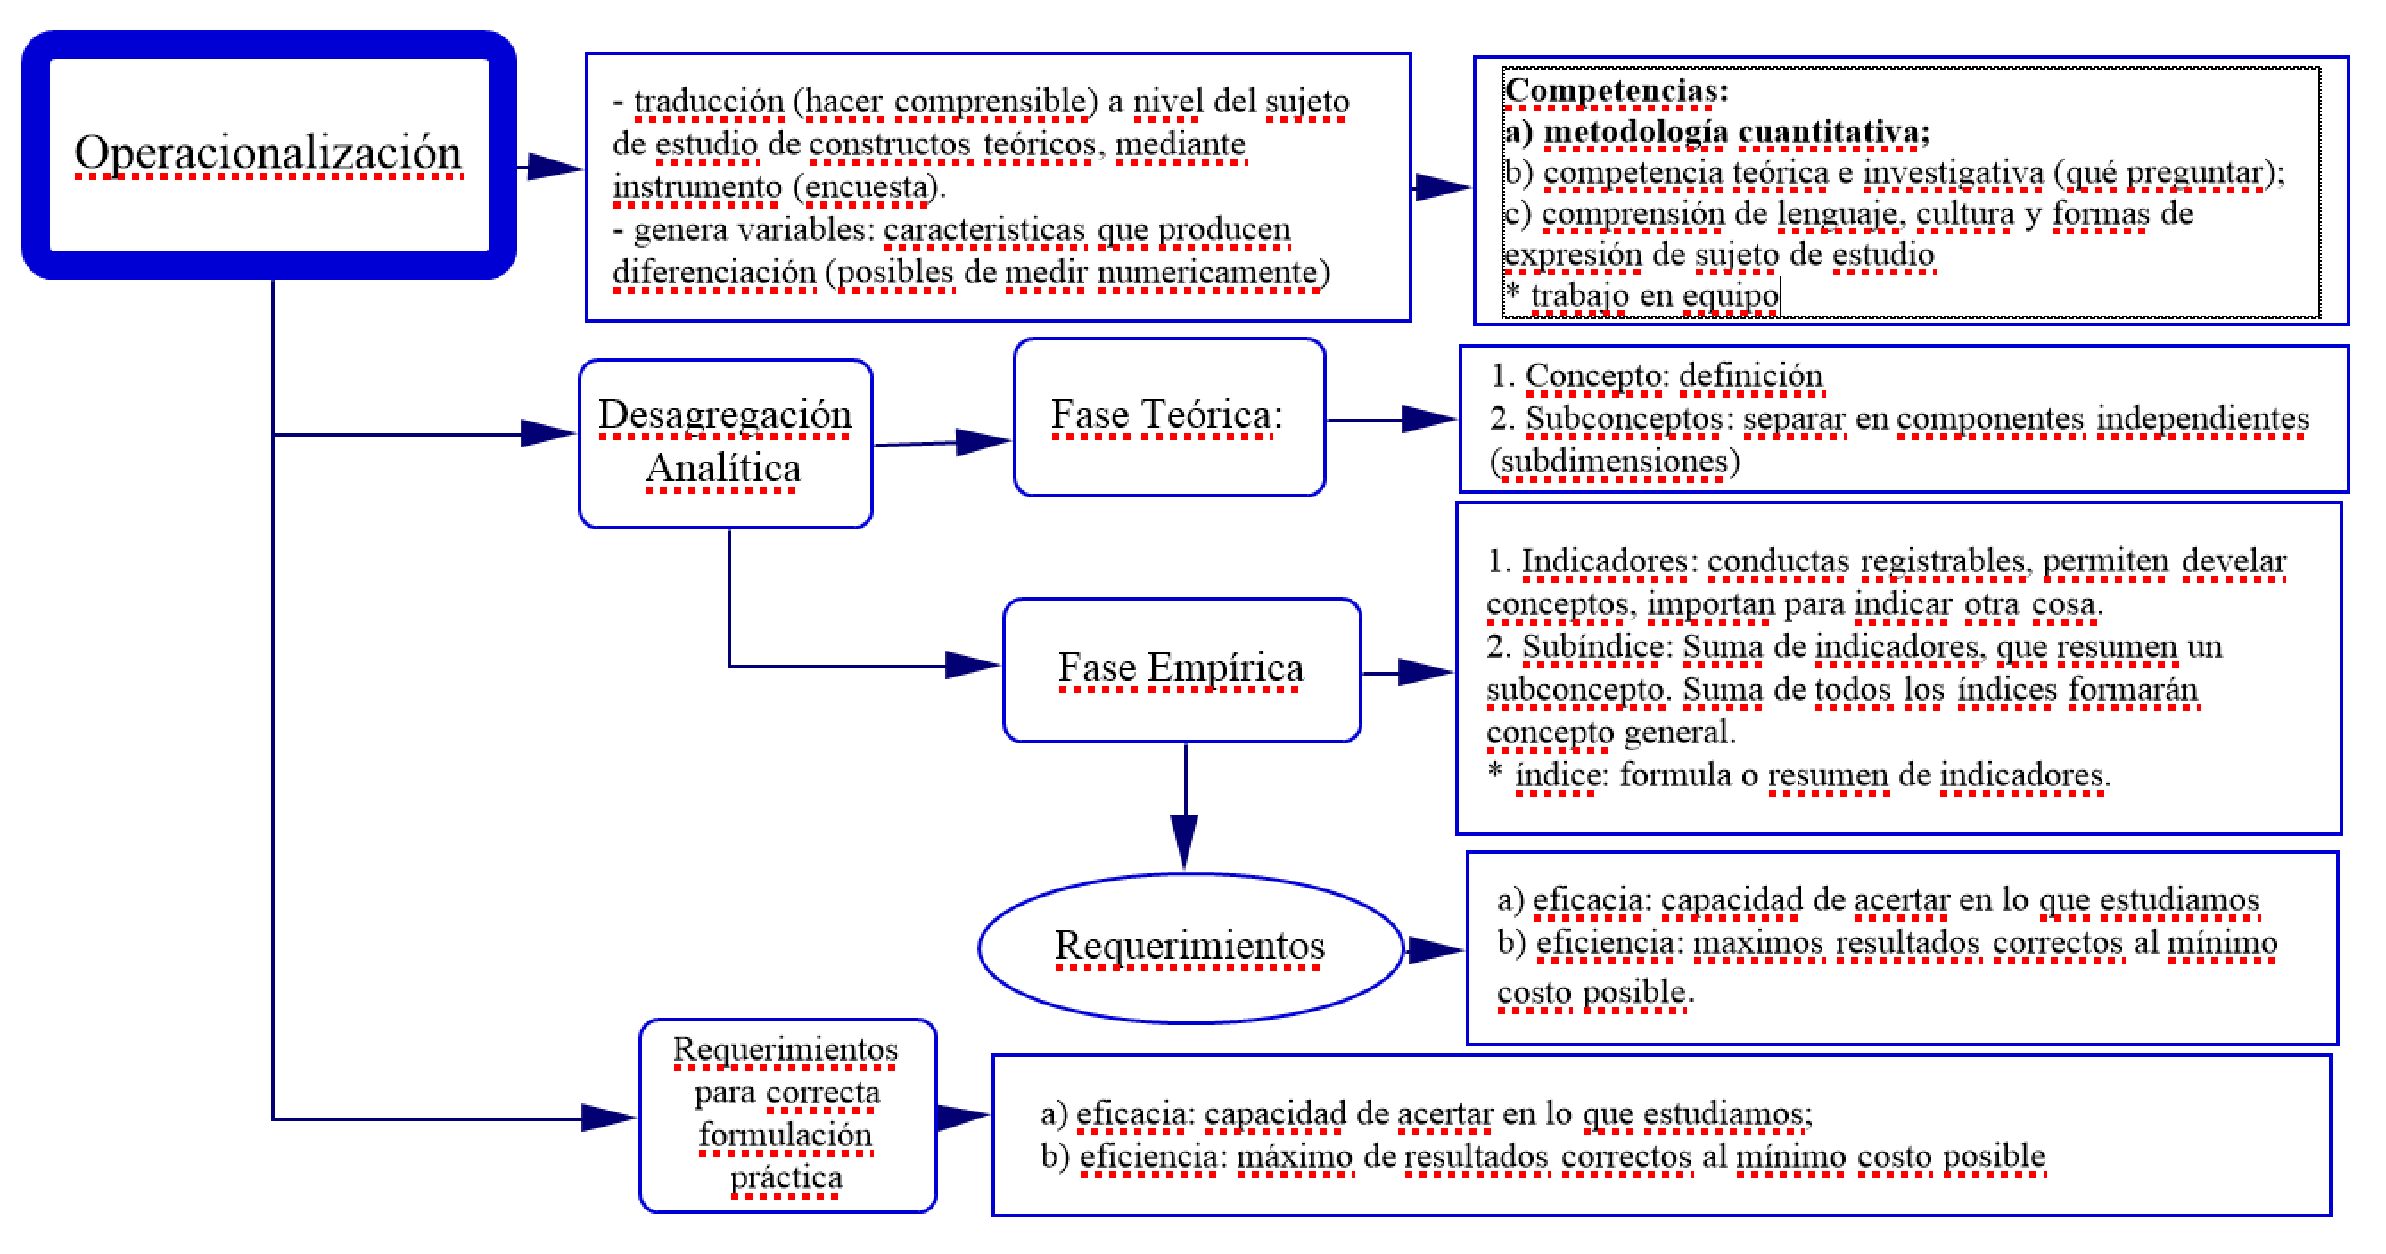

Slide 21

@metodologica.cl

Slide 22
Para reflexionar
¿Qué riesgos tiene el proceso de operacionalización?
Omitir una dimensión conceptual clave
Equivocar los indicadores
Equivocar la ponderación de los indicadores
¿Qué ganamos y qué perdemos al operacionalizar un concepto?....……………… discutamos!

Slide 23
Tarea
Comenzar proceso de operacionalización
Para la casa:
Hacer una ficha
Traer fichas para hacer marco teórico

Slide 24
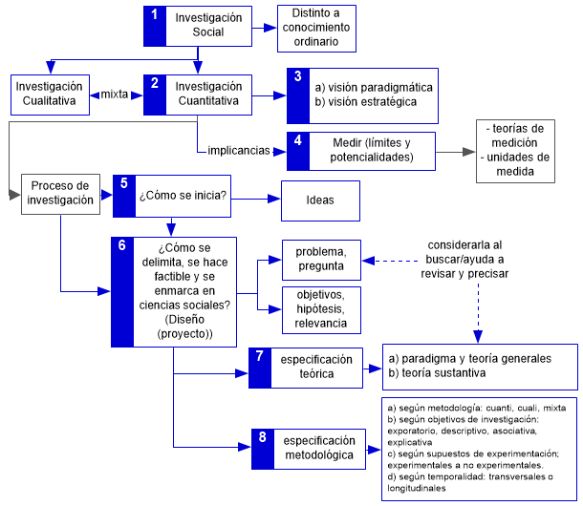

Slide 25
03
Especificación de la posición metodológica

Slide 26
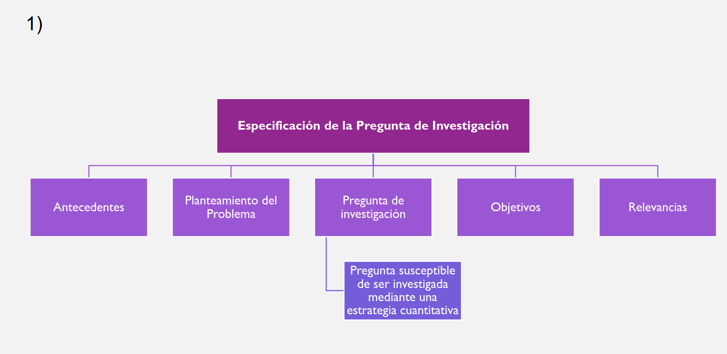
El diseño de investigación cuantitativa

Slide 27
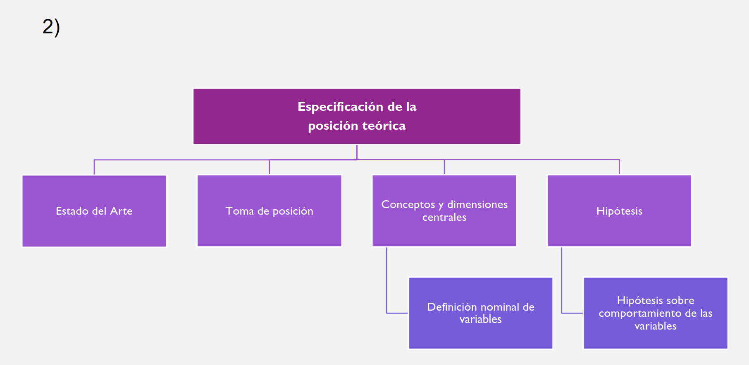

Slide 28
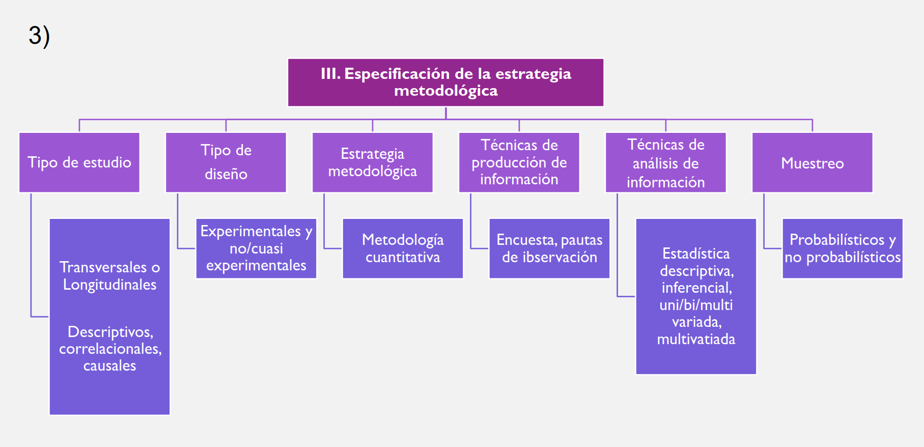

Slide 29
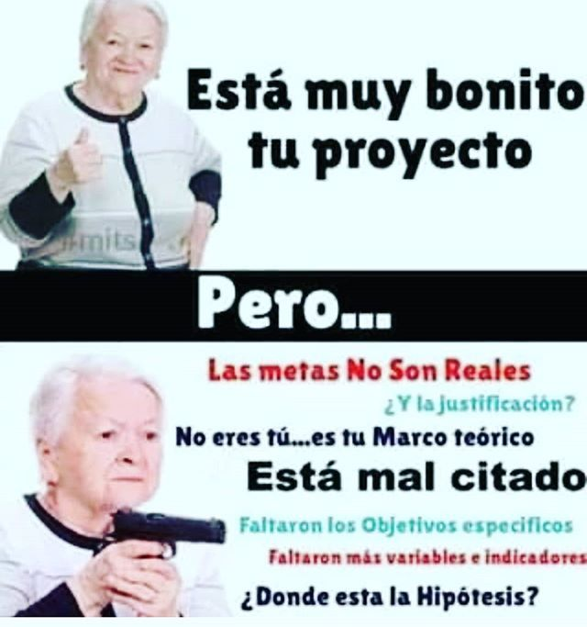

Slide 30
3.1 Tipos de investigación según objetivos
Caracterizar la investigación de acuerdo al carácter de los objetivos de investigación
Hay distintos tipos de objetivos, que se diferencian en términos de complejidad
Los más comunes:
Objetivos exploratorios
Objetivos descriptivos
Objetivos asociativos
Objetivos explicativos
Es muy frecuente que las investigaciones mezclen objetivos de distinto tipo. Una investigación que incluye objetivos de rango ‘superior’, por lo general incluye objetivo de rango ‘inferior’.

Slide 31
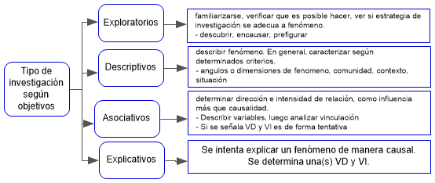

Slide 32
A. Investigación exploratoria
El fin es explorar un tema, familiarizarse con un tema emergente o poco estudiado
En general se utiliza como un paso previo a una investigación con objetivos más complejos
No se busca representatividad ni resultados precisos.
En general se usa para:
Familiarizarse con el fenómeno a estudiar: de qué se trata?
Verificar la factibilidad de realizar una investigación más extensa: se puede investigar?
Comprobar qué estrategia (o estrategias) de investigación se adecúan para estudiar el Fenómeno: cómo se puede investigar?
Ejemplo: explorar los nuevos tipos de configuración familiar.

Slide 33
B. Investigación descriptiva
El fin es describir un fenómeno, de manera más fiel y precisa que la simple descripción ‘casual’.
La descripción suele ser un paso previo de cualquier proceso de investigación.
Por lo general se utiliza cuando se quiere caracterizar a una población/un fenómeno, en función de determinadas características.
Ejemplo: CENSO; estudios de mercado (perfil de consumidor de un producto)

Slide 34
• Así como los estudios exploratorios sirven fundamentalmente para descubrir, encausar el rumbo y prefigurar, las investigaciones descriptivas son útiles para mostrar con precisión los ángulos o dimensiones de un fenómeno, suceso, comunidad, contexto o situación.
• En esta clase de estudios el investigador debe ser capaz de definir, o al menos visualizar, qué se medirá (qué conceptos,
variables, componentes, etc.) y sobre qué o quiénes se recolectarán los datos (personas, grupos, comunidades, objetos, animales, hechos)” (109)
• Especificar las propiedades, características y perfiles de casos
(personas, grupos, comunidades, procesos, etcétera).
• Cuantiﬁcar conceptos, variables y fenómenos (117)

Slide 35
C. Investigación asociativa (correlacional)
El fin es determinar si dos variables están asociadas, determinar la dirección y la intensidad de la asociación.
No se establece causalidad. Sólo establecemos influencia entre las variables.
Ejemplo: establecer la asociación entre felicidad y participación política

Slide 36
“Los estudios correlacionales, al evaluar el grado de asociación entre las variables, primero miden cada una de ellas (presunta-
mente relacionadas) y las describen, y después cuantifican y analizan la vinculación.
La utilidad principal de los estudios correlacionales es saber cómo se puede comportar un concepto o una variable al conocer el comportamiento de otras variables vinculadas” (110)

Slide 37
Peligro de Correlaciones Espurias
Variables que aparentemente están vinculadas pero puede que esto no sea así.
Altura e inteligencia en niños/as de 6 a 12 años

Slide 38
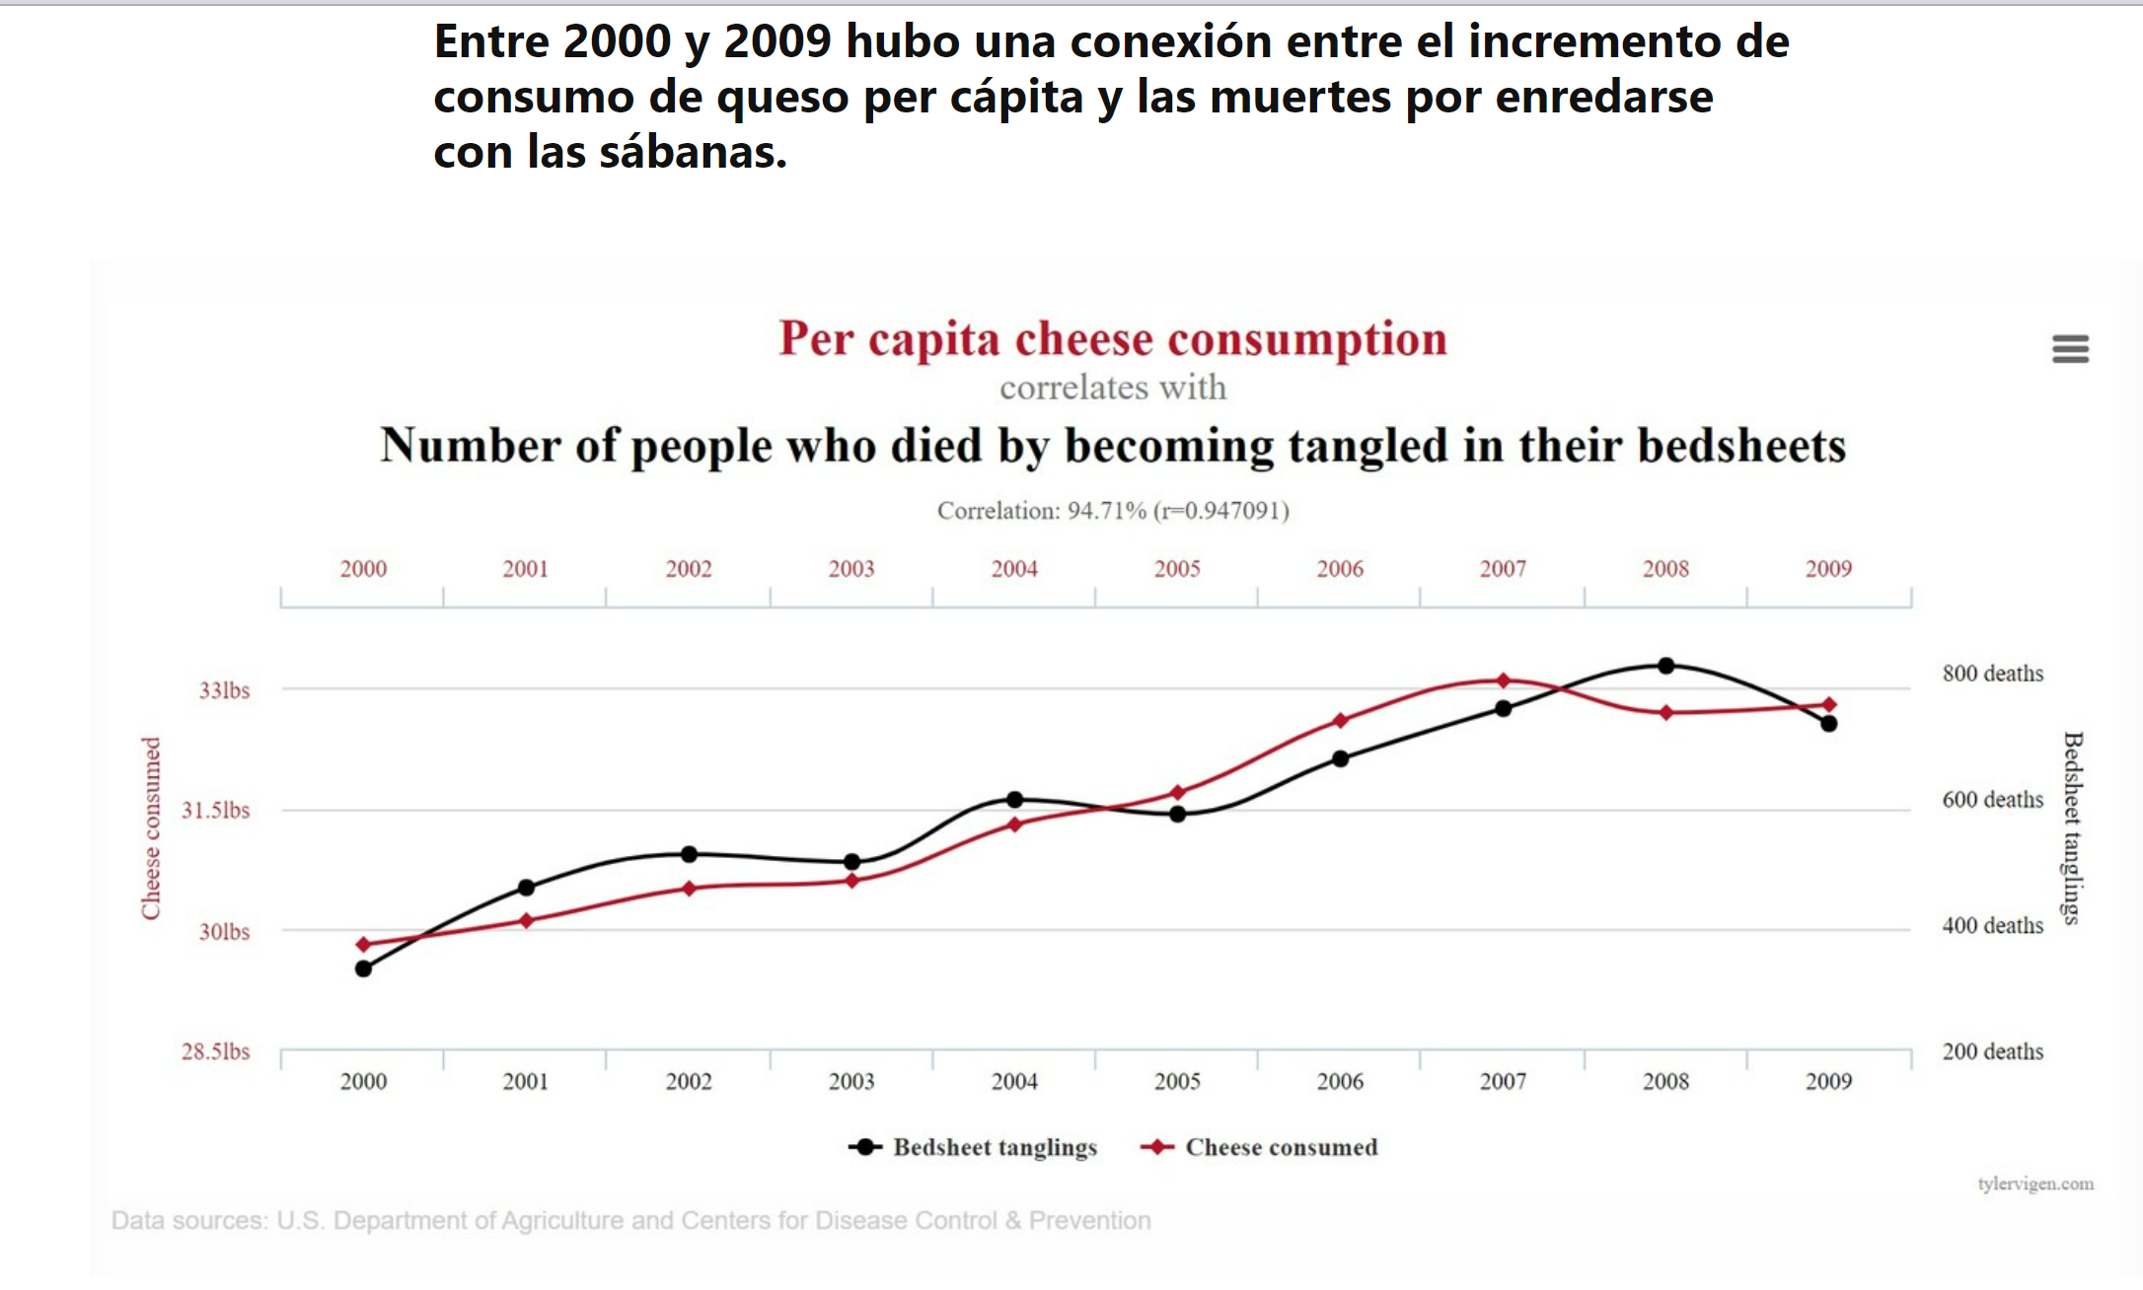

Slide 39
C. Investigación explicativa
El fin es explicar un fenómeno de manera causal.
¿Qué es la causalidad? → relación empírica asimétrica, no reversible. Ejemplo: X produce Y (X → Y)
Se plantean hipótesis causales que para ser comprobadas requieren control de variables
Son las menos frecuentes pues requieren diseños demasiado complejos
Ejemplo: determinar las causas de la pobreza

Slide 41
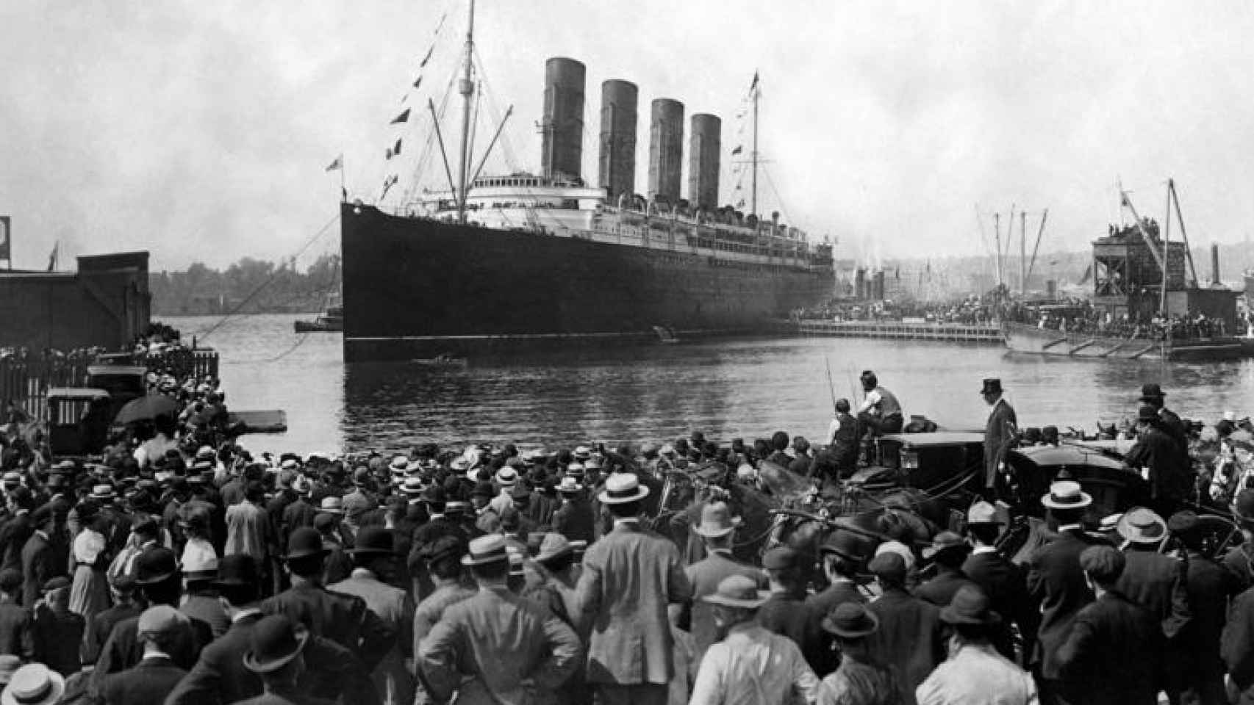
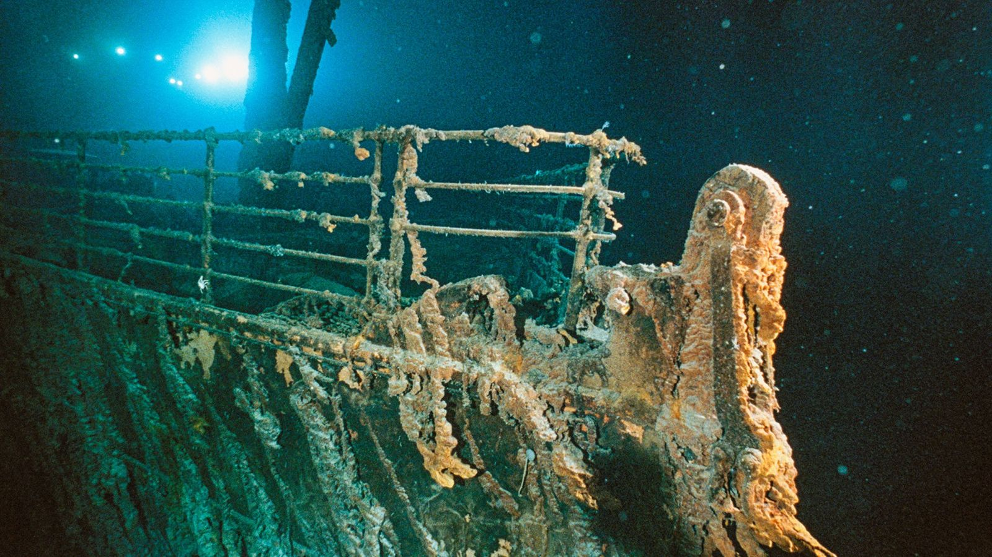
Relaciones entre diferentes objetivos de investigación
Exploratoria, Descriptiva, Asociativa y Causal
1912: explorar que pasó; entrevista a sobrevivientes → descripción de hechos; conclusiones (Ice Berg); problemas estructurales del barco; 1985: expedición submarina: estudio explicativo (Ice Berg: corto remaches, pero no cortó planchas)

Slide 42

Considerando lo anterior…
Su propuesta de investigación sería en mayor medida?:
Exploratoria
Descriptiva
Asociativa
Causal
https://www.menti.com/al52xuhkdfd1
Menti.com, código: 8841 1065

Slide 43
Otros tipos de Investigación
Investigación predictiva:
Predecir la evolución futura de un fenómeno determinado.
Investigación evaluativa:
El fin es determinar la efectividad de un programa de intervención social.
Existen diversos tipos:
evaluaciones de necesidades/ex – ante
evaluaciones de proceso – durante
evaluaciones de impacto/ex - post

Slide 44
3.2 Tipos de investigación (temporalidad)
Diseños transversales o seccionales
La recogida de información se hace en un único momento.
Diseños longitudinales
El análisis considera la pregunta por la evolución del problema a lo largo del tiempo.

Slide 45
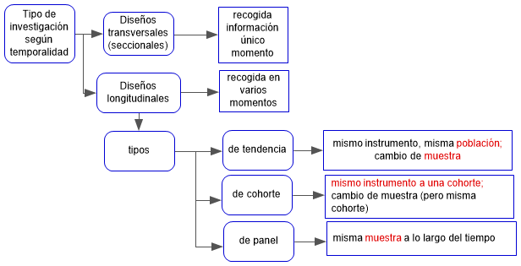

Slide 46
Tipos de diseños longitudinales (a lo largo de tiempo).
De tendencia: el objetivo es determinar los cambios de tendencia en el fenómeno investigado; no varía el instrumento ni la población, pero sí varía la muestra.
E.g. estudio de opinión política sobre aprobación/desaprobación de convención.
De cohorte: una cohorte está constituida por individuos que comparten una misma característica; se hacen distintas mediciones de muestras representativas de la cohorte:
e.g. estudiantes matriculados 2020 en Antropología y matriculados 2022, observar nivel de ingresos a los 2 años, a los 5 años y 10 años luego de terminar la carrera.

Slide 47
Tipos de diseños longitudinales (a lo largo de tiempo).
De panel: se analiza la evolución de unos mismos individuos, que se eligieron al inicio de la investigación
Temporalmente, es el diseño más ambicioso, ya que permite indagar en las causas del cambio
Tiene varios problemas metodológicos
el desgaste de la muestra (la “atrición”)
los sesgos por efecto de aprendizaje
es un diseño más caro

Slide 48
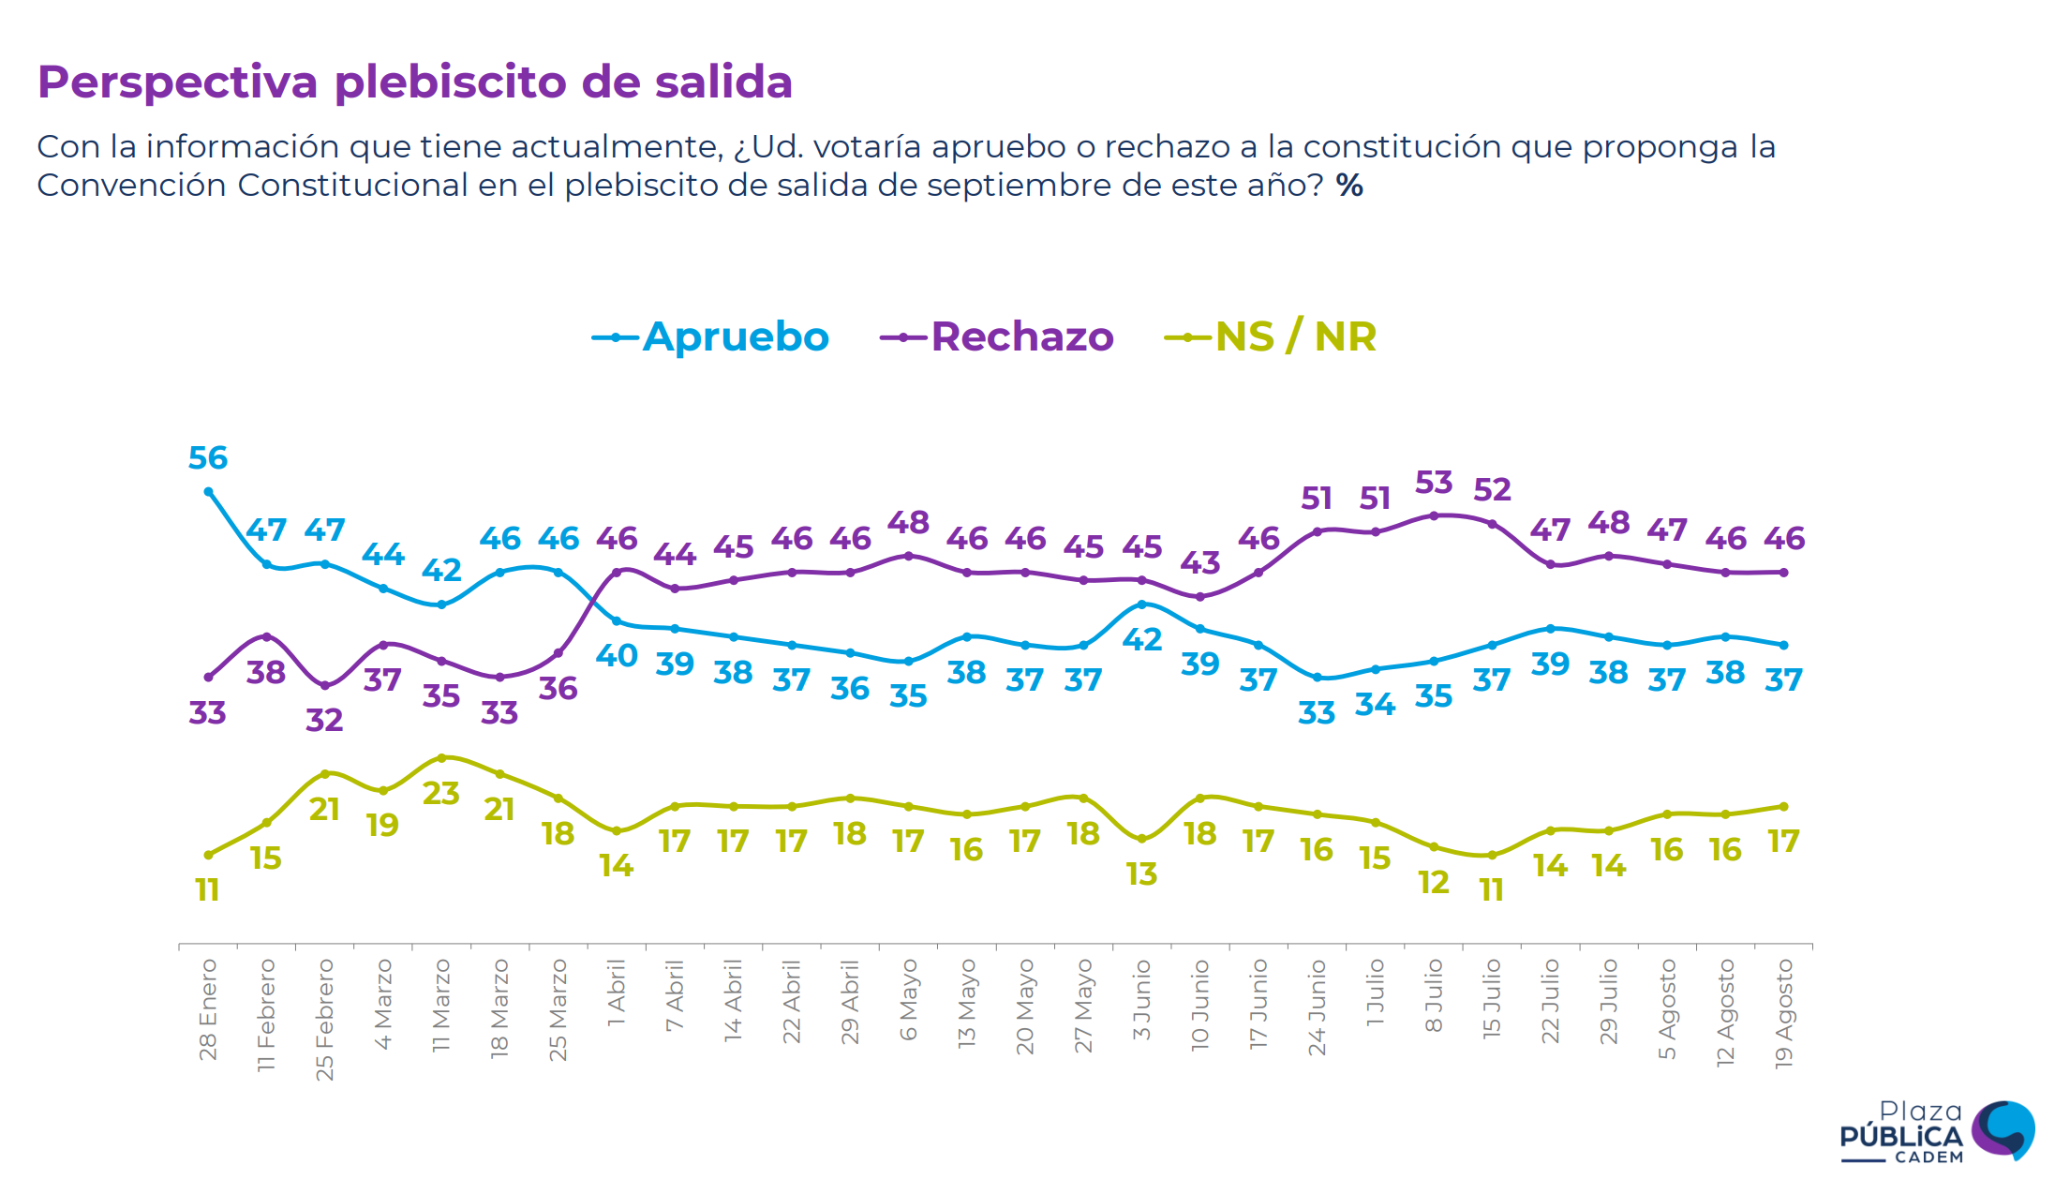
Cómo identificar si es: ¿de tendencia o de panel?

Slide 49
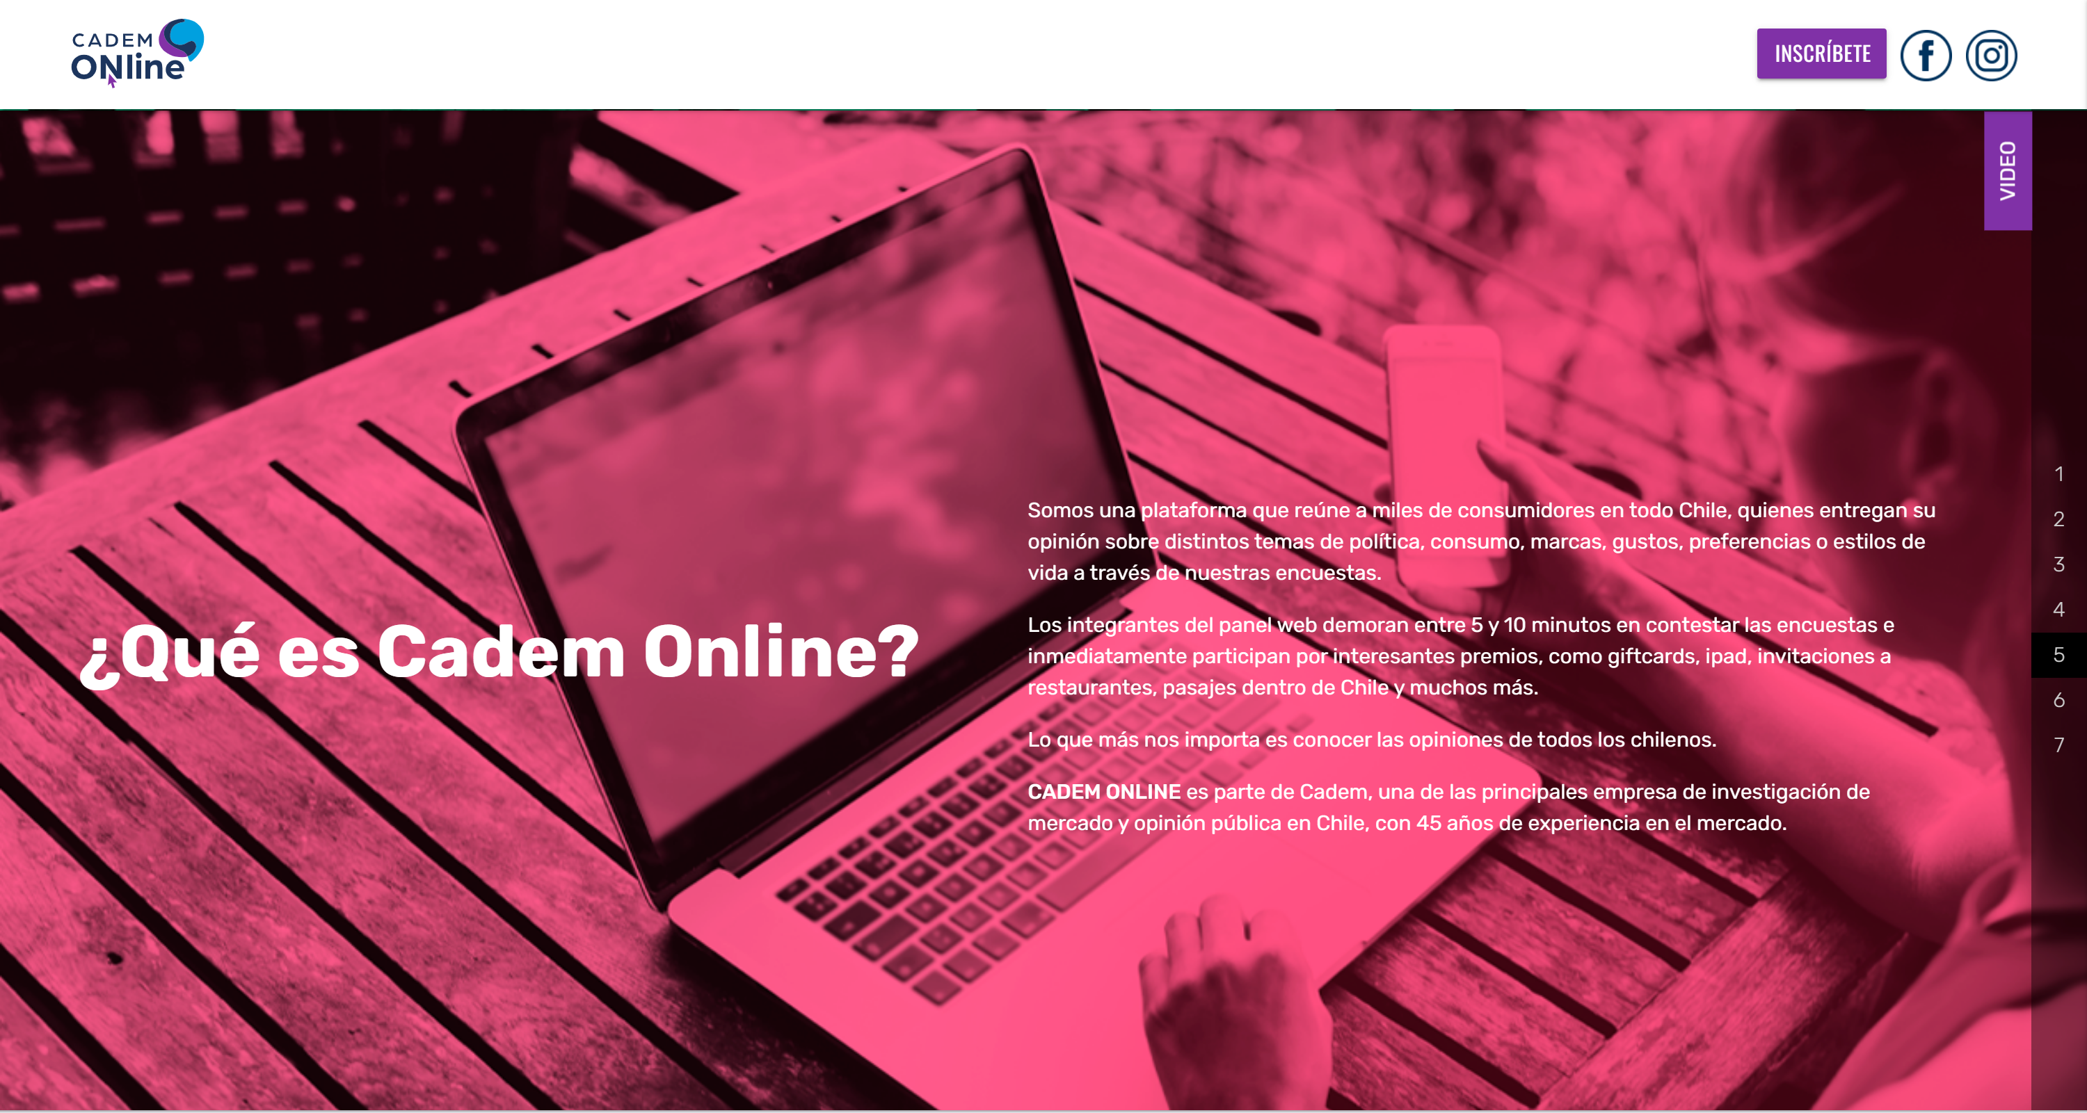

Slide 50
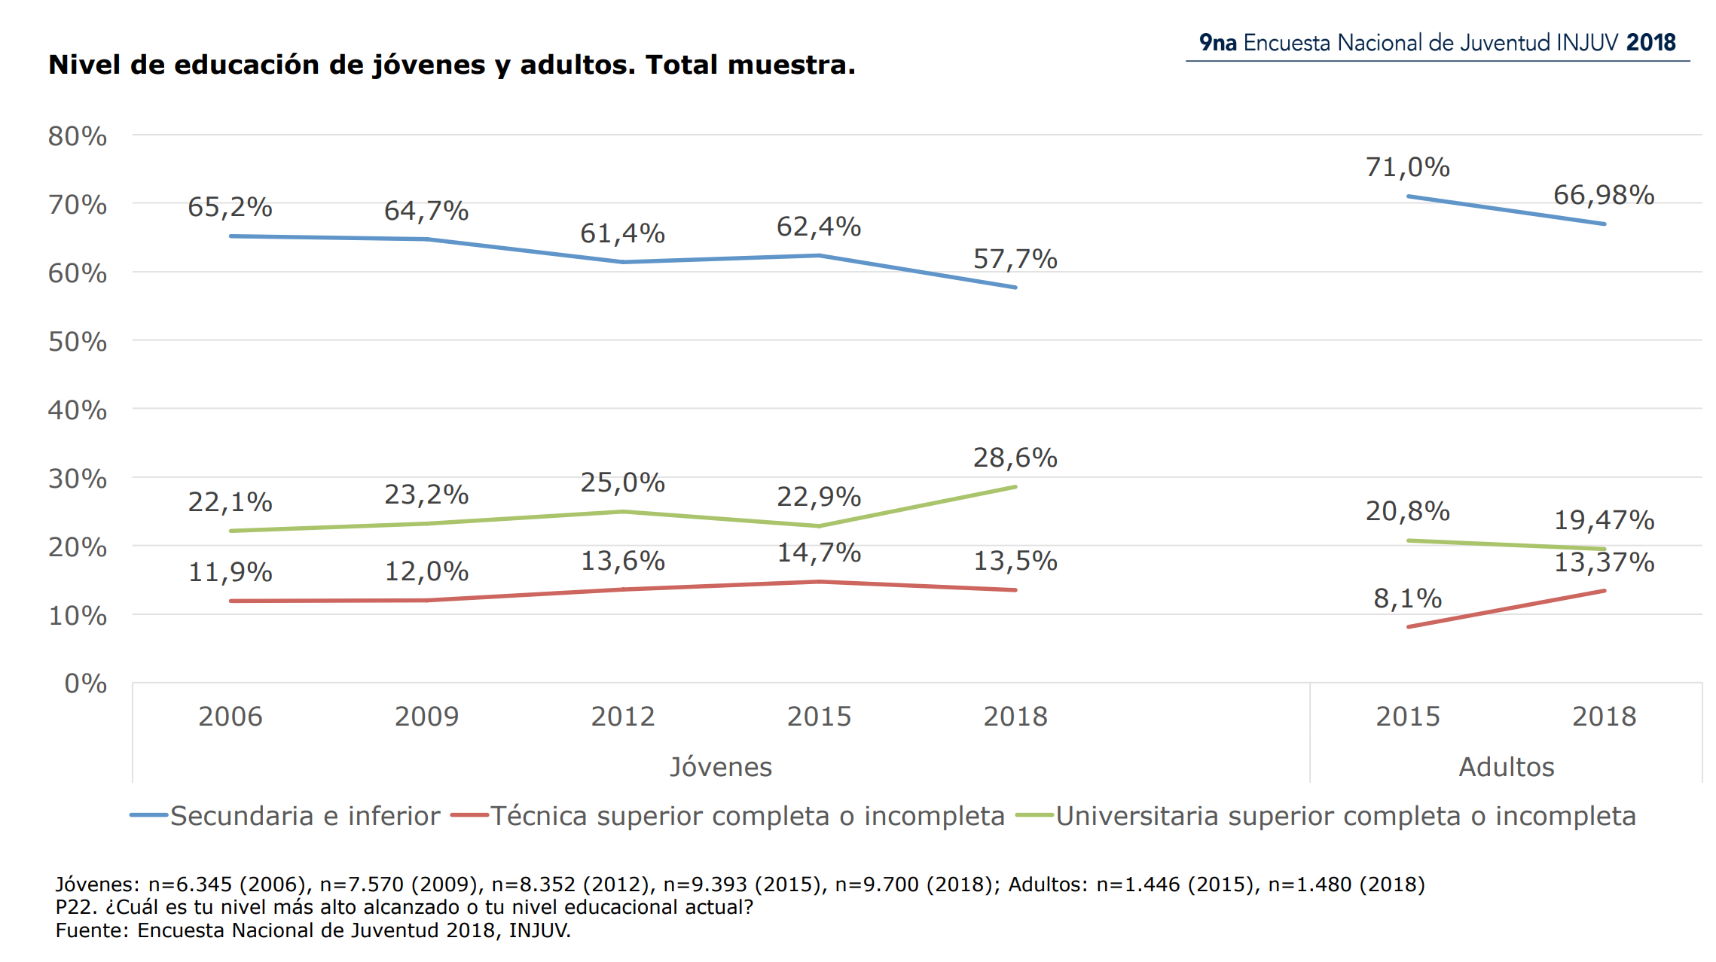
Está investigación sería de tendencia, cohorte o panel?

Slide 52
Considerando lo anterior…
Su propuesta de investigación es?:
Transversal/Seccional
Longitudinal:
De tendencia
De cohorte
Panel
https://www.menti.com/al52xuhkdfd1
Menti.com, código: 8841 1065

Slide 53
Considerando lo anterior…
¿Cómo podría hacerse longitudinal?
De tendencia
De cohorte
Panel

Slide 54
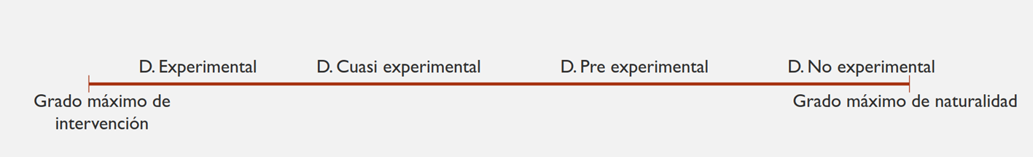
3.3 Tipos de diseño
Los distintos diseños → especifican el grado en que se cumplen los supuestos de experimentación en una investigación:
Especifican el poder explicativo que es posible esperar de la investigación
Implican grados variables de intervención sobre la situación que se va a investigar
Esto se traduce en el nivel de control de las variables y selección de muestra

Slide 55
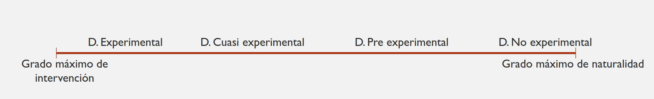
Esto afecta la validez de las investigaciones. Hay dos tipos de validez:
Validez Interna: posibilidad de establecer relaciones de causalidad entre variables, capacidad de atribuir el cambio en la VD a variaciones de la VI.
Validez externa: posibilidad de generalización de los resultados de una investigación
En general: a mayor validez interna, disminuye la validez externa.

Slide 56
A. Diseños experimentales
Su fin es establecer relaciones de causalidad
Se caracterizan por:
La manipulación experimental de variables: el investigador puede manipular a priori las variables que influyen en la ocurrencia de un fenómeno.
La formación de grupos de control que son totalmente equivalentes al grupo experimental, salvo en la o las variables independientes cuyo efecto se quiere medir..

Slide 57
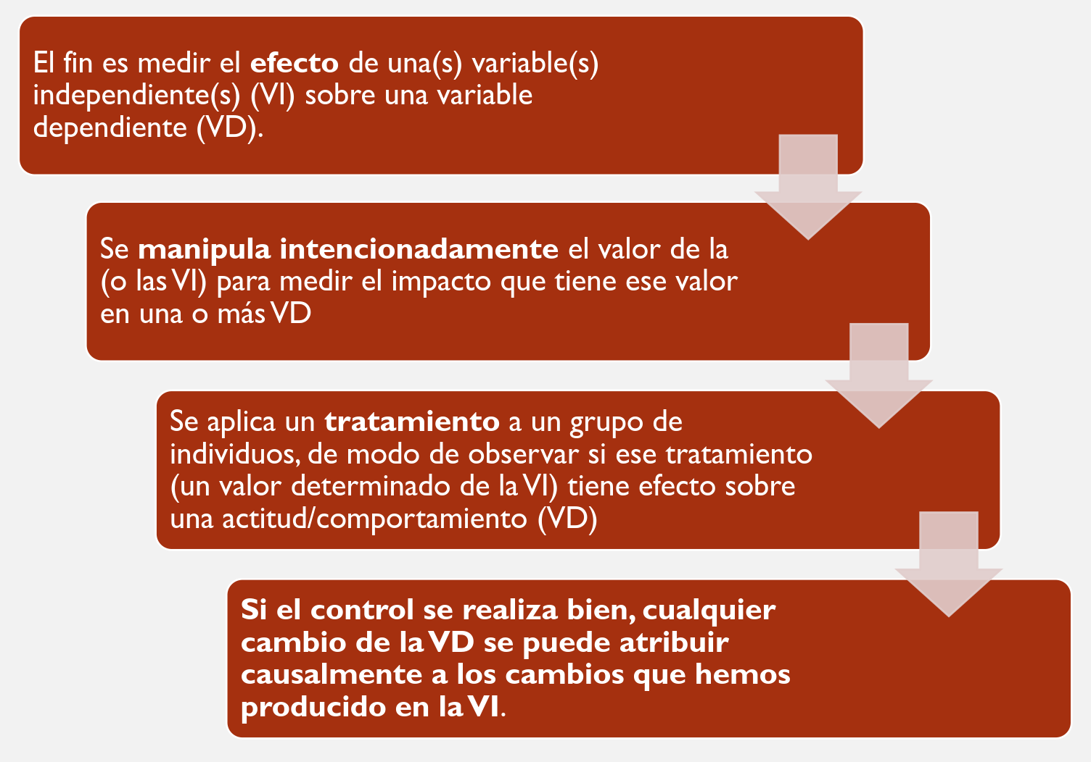
Cómo opera la experimentación

Slide 58
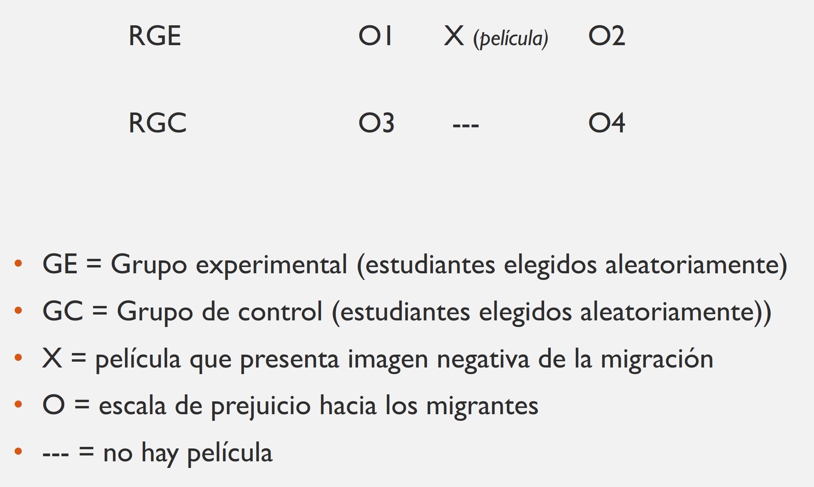
Ejemplo
Determinar si la asistencia a una determinada película (X) es un factor determinante de la intensidad de los prejuicios (Y)
Caso de estudio: el prejuicio hacia los migrantes
Grupo experimental
Grupo Control
X(factor)
Observaciones

Slide 59
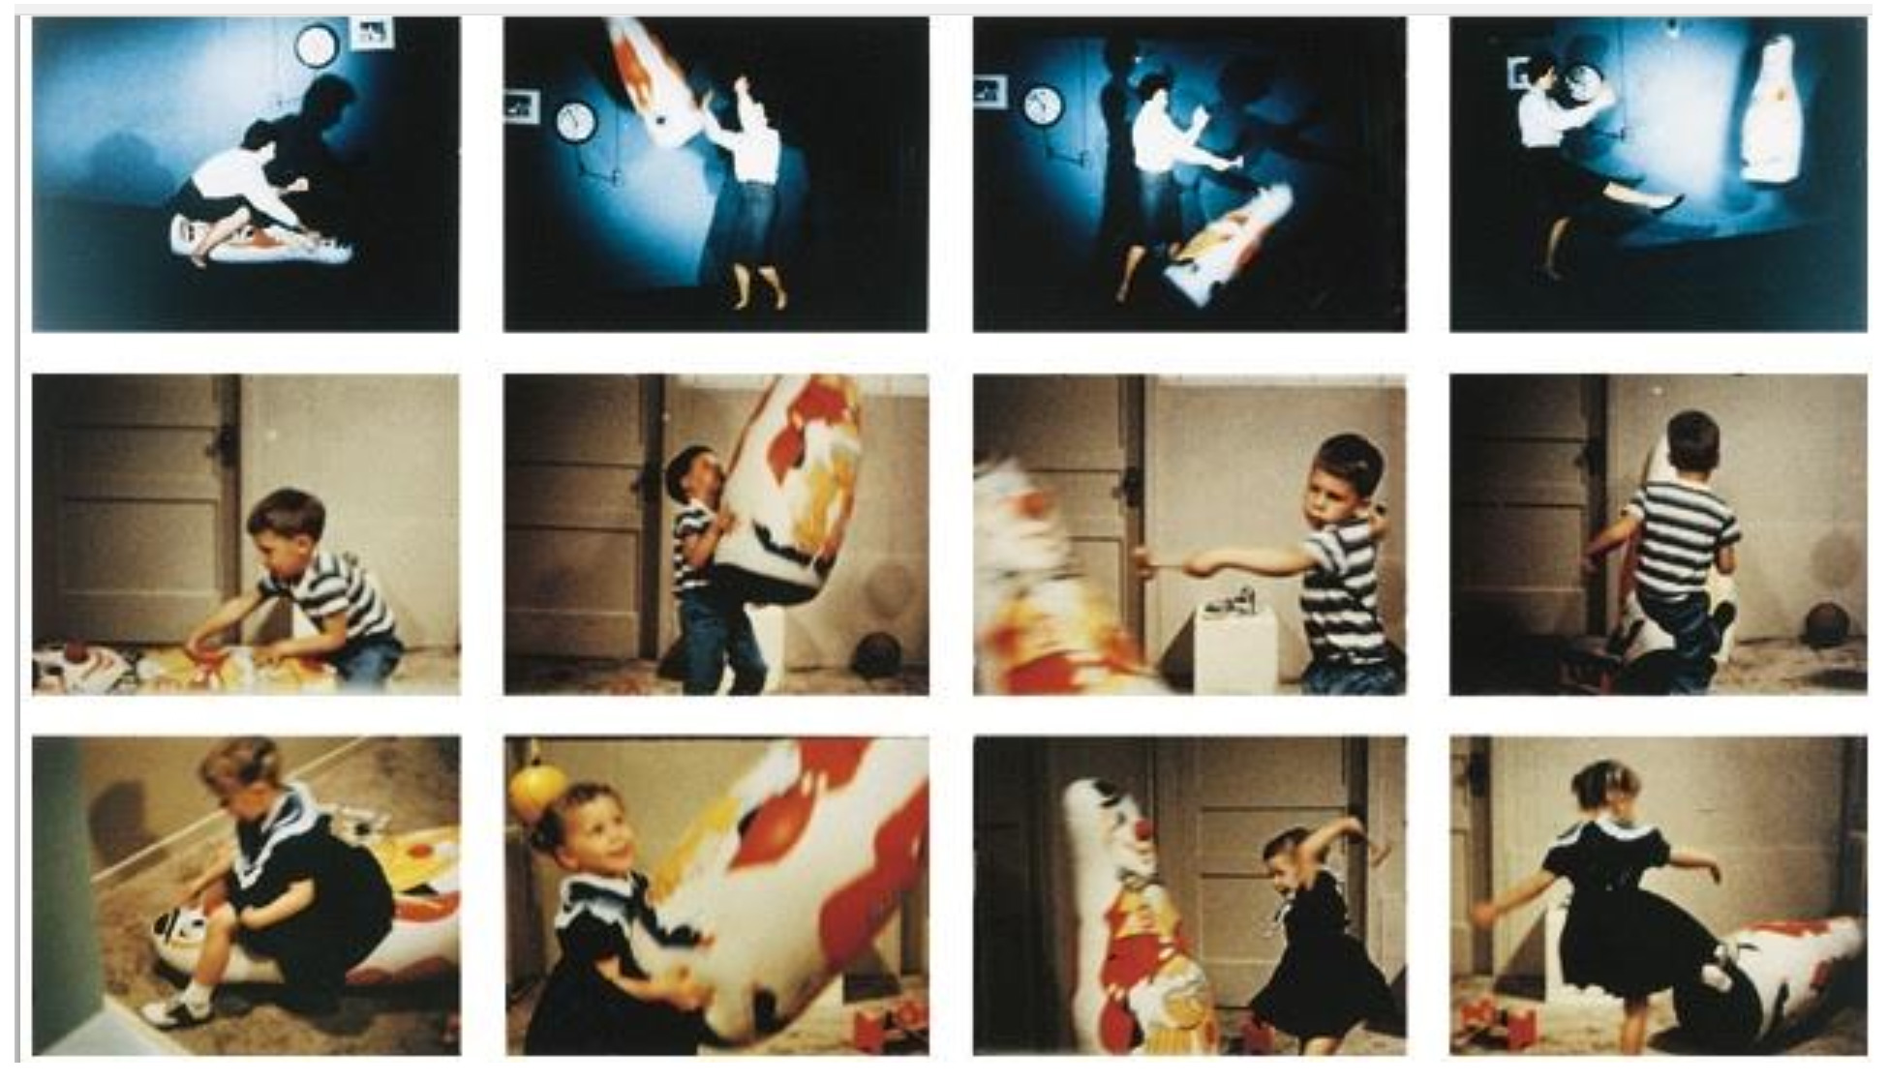
The Bobo Doll Experiment
Identifiquen:
a) Grupo experimental
b) Grupo Control
c) X(factor)
d) Resultado de observación sin/con factor

Slide 60
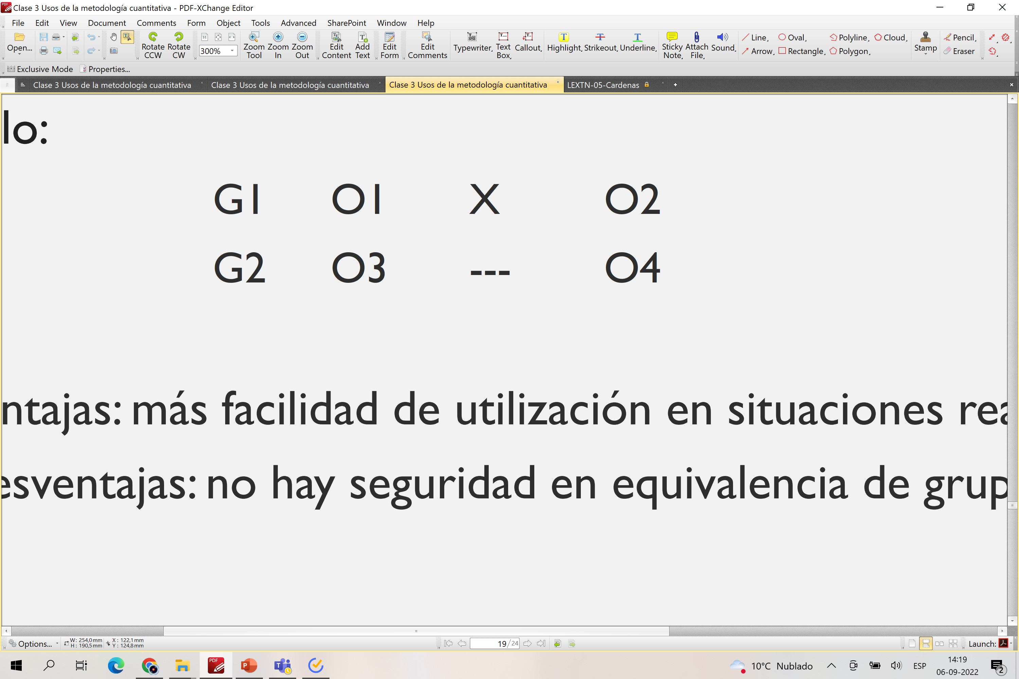
B. Diseños cuasi-experimentales
Los grupos vienen predefinidos de ante mano, no son construidos por el investigador, ejemplo: cursos de un colegio.
No suelen acontecer en un laboratorio, sino en el contexto de la vida real
La distribución de la muestra entre el grupo experimental y el de control no se realiza de forma aleatoria
Ventajas: más facilidad de utilización en situaciones reales
Desventajas: no hay seguridad en equivalencia de grupos y control de variables.

Slide 61
¿Qué tipo de investigación cuasi-experimental se podría hacer con estudiantes de antropología?

Slide 62
C. Diseños pre-experimentales
Hay un solo grupo, no disponen de grupo control.
Ejemplo:
Ventajas: posibles de utilizar en situaciones de intervención real (Ejemplo: evaluar intervención de una ONG).
Desventajas: muy baja validez Interna, no hay control de variables.

Slide 63
D. Diseños no-experimentales
Se caracterizan por:
La ausencia de manipulación
El investigador se limita a la observación del fenómeno que analiza
Se efectúa una única medición del fenómeno (en un solo momento)
Ventaja: tiene alta validez externa, son lo más natural posible.
Desventaja: tienen muy poca validez interna (hay falta de control de posibles fuentes de invalidación de la investigación)

Slide 64
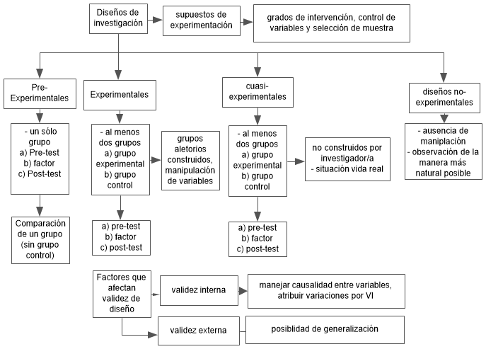

Slide 65
¿Sus investigaciones son experimentales, cuasi-experimentales, pre-experimentales o no experimentales?

Slide 66
3.4 Reflexión
¿Qué tipos de problemas sociológicos y antropológicos son más propicios a ser estudiados mediante métodos experimentales?
¿Cómo podrían incorporar la lógica de la experimentación en sus propios proyectos de investigación?

Slide 67
04
Evaluación Intermedia: ¿Cómo vamos?

Slide 68
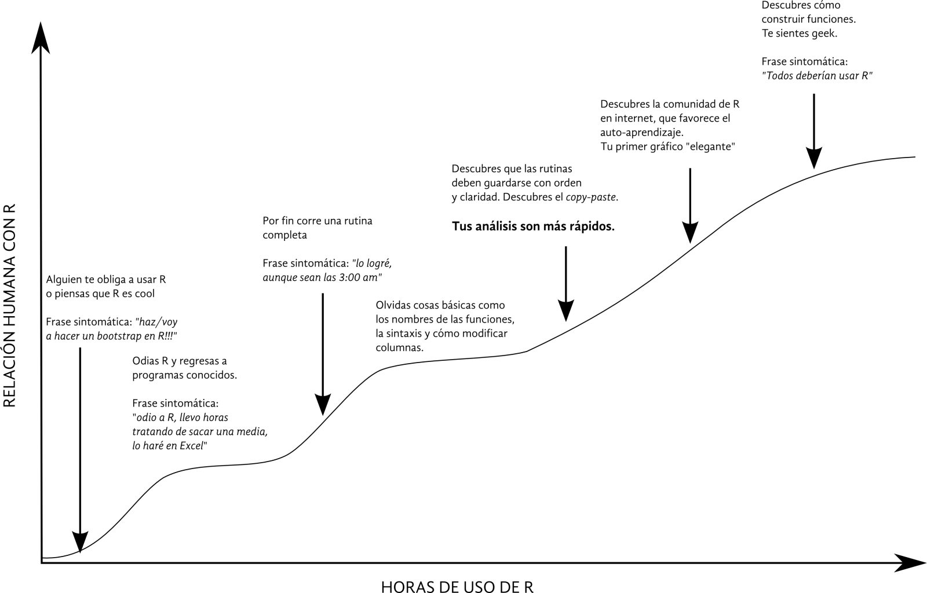


Slide 69
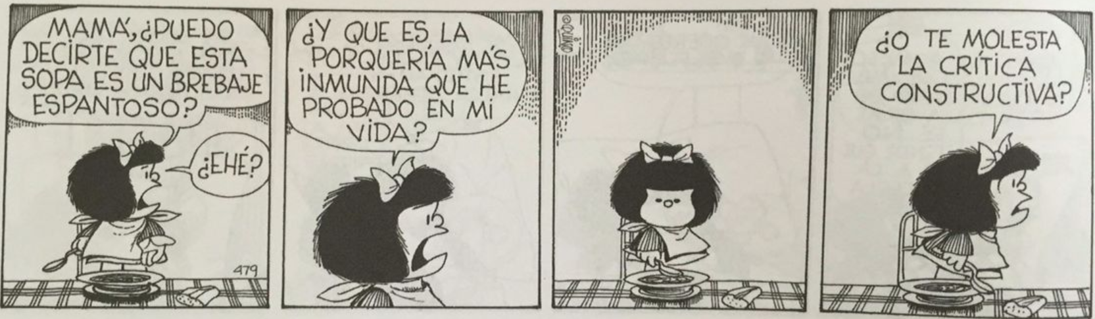
¿Cómo dar
Buen
feedback?
Quino (2004, pp. 3-656)
Ejemplo:
"Mamá, me gusta que la sopa sea de espinacas pero está muy condimentada, ¿podrías ponerle menos pimienta y sal la próxima?
→ Curso como construcción conjunta: lograr autonomía y desarrollo de competencias
1 - Positiva
2 - Específica
3 - Sugerir próximos pasos
Notes:
Eso sí, es esencial dar críticas constructivas. Una crítica constructiva tiene tres características esenciales: es positiva, es específica y sugiere un próximo paso. Muy diferente a los comentarios de Mafalda sobre la sopa de su mamá.
Fuente: https://carpentries.github.io/instructor-training/11-practice-teaching/index.html

Slide 70
